Slide 1
计算机组成原理实验
计算机与通信工程学院 张旭

Slide 2
目录
01 实验项目简介
02 实验项目设计
03 实验效果

Slide 3
01 实验项目简介

Slide 4
实验项目简介—学时分配
表1.1 实验项目学时分配
阶段 | 实验项目名称 | 学时 | 周
一阶段 | 数字电路（译码器、编码器、多路选择器、触发器） | 4 | 7-8
一阶段 | 寄存器模块 | 2 | 9
一阶段 | 指令存储器模块 | 2 | 10
一阶段 | 译码器模块 | 2 | 11
一阶段 | 运算器模块 | 2 | 12
二阶段 | 单周期CPU | 2 | 13
三阶段 | 五级流水CPU | 2 | 14

Slide 5
02 实验项目设计

Slide 6
实验项目设计
支持指令：14条MIPS32指令（OR、AND、XOR、NOR、SLT、 SLTU、SLL、SRL、SRA、LUI，ADDU,SUBU，ADD,SUB）
实验开发环境：vivado
实验语言：verilog

Slide 7
实验项目设计
第一阶段，设计数据通路+控制逻辑。
第二阶段，实现单周期CPU。
第三阶段，实现五级流水CPU。

Slide 8
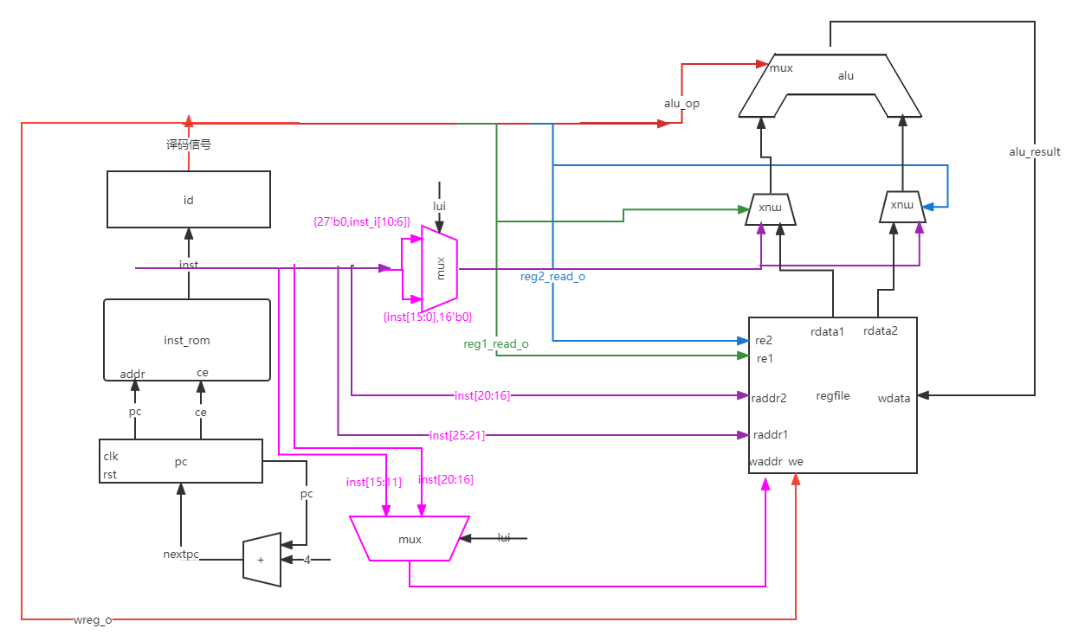
一阶段：数据通路+控制逻辑

Slide 9
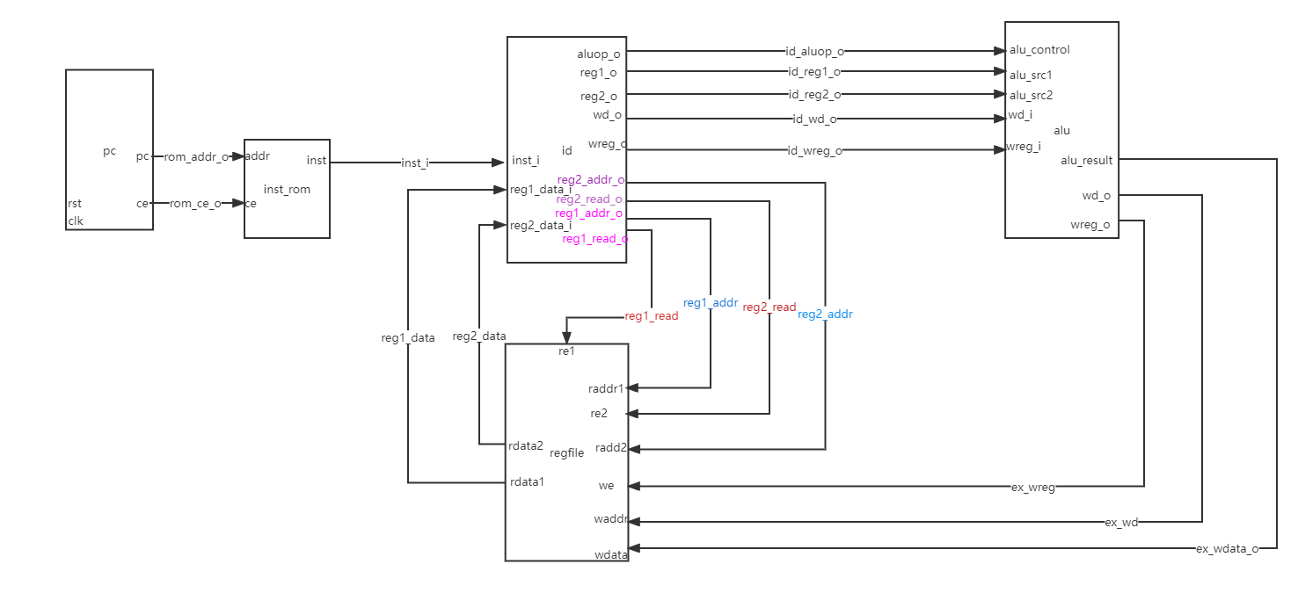
二阶段：单周期CPU

Slide 10
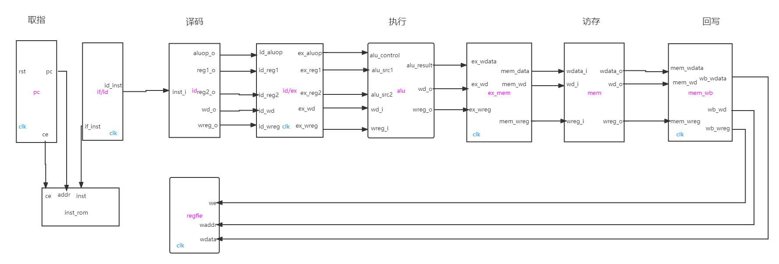
三阶段：五级流水CPU

Slide 11
03 实验效果

Slide 12
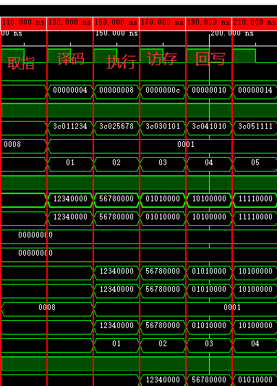
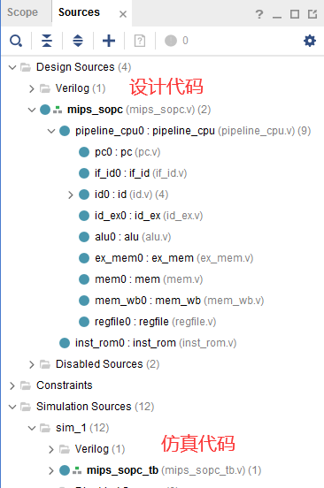
实验教学过程
工程结构
仿真效果图

Slide 13
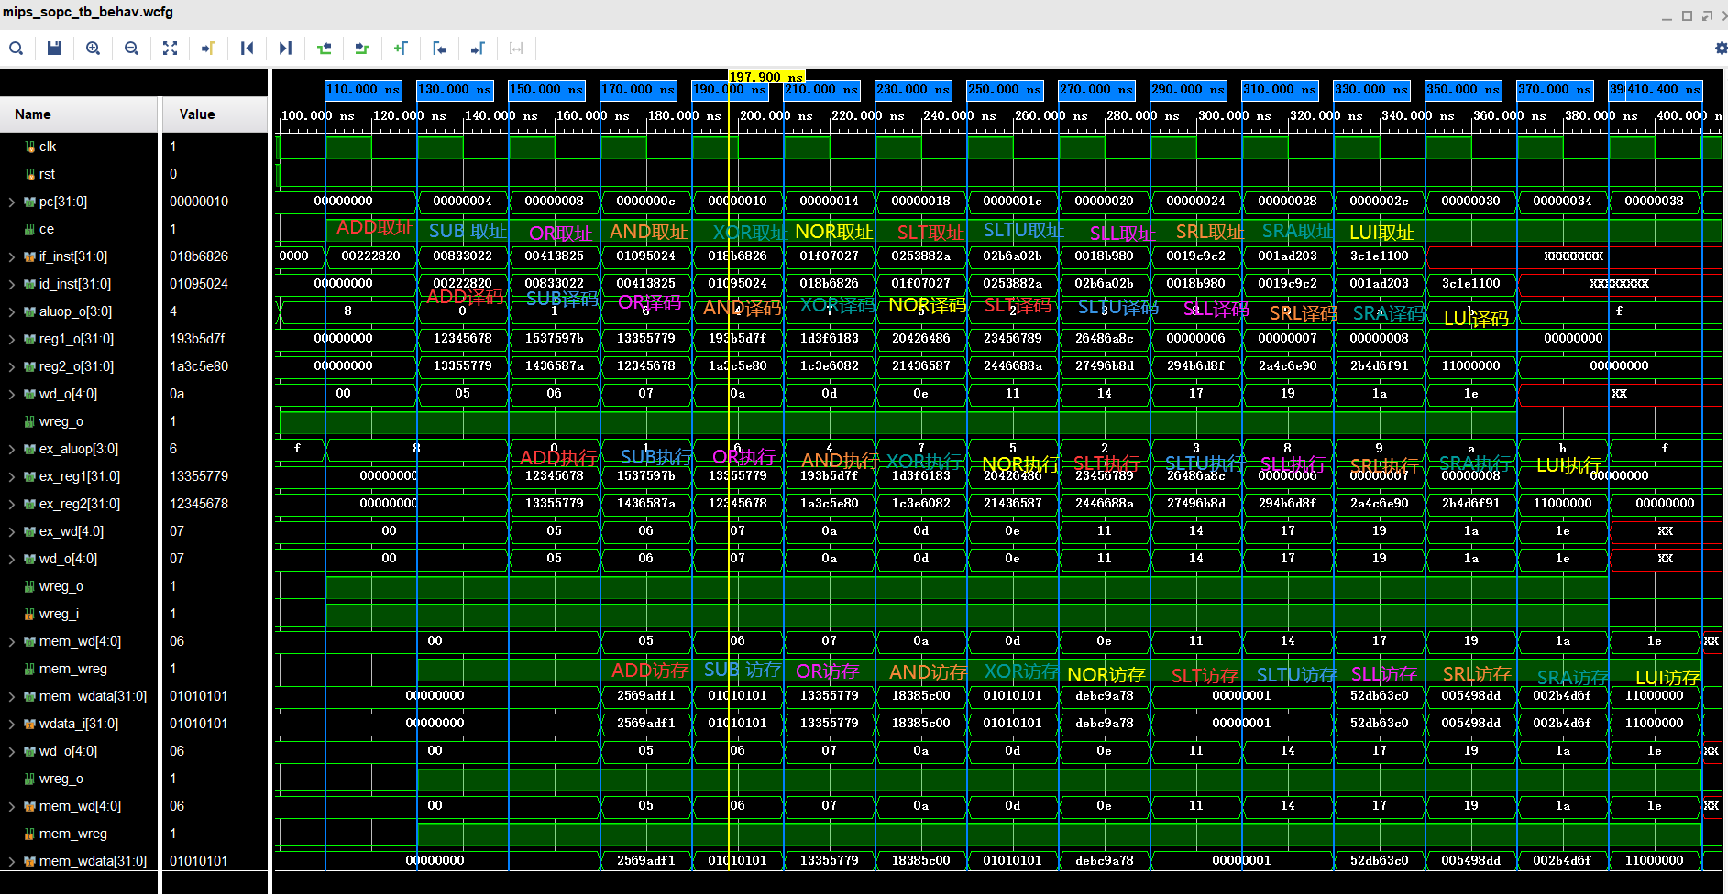
实验教学过程-仿真效果图

Slide 14
实验教学过程-仿真效果图

Slide 15
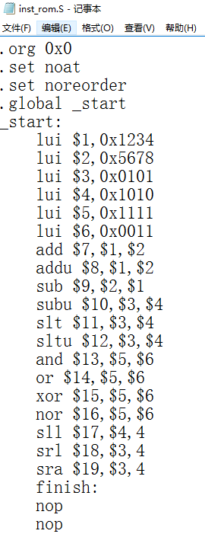
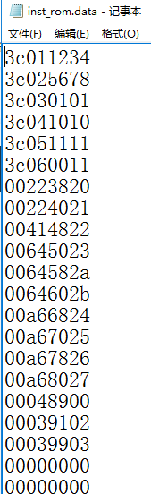
实验教学过程-功能测试程序
MIPS 源程序
MIPS机器指令

Slide 16
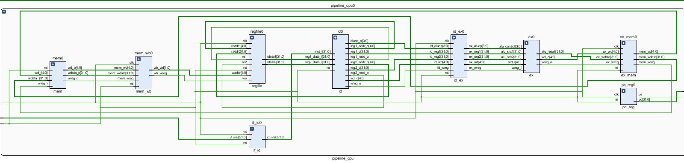
实验教学过程-电路图
五级流水CPU综合电路图

Slide 17
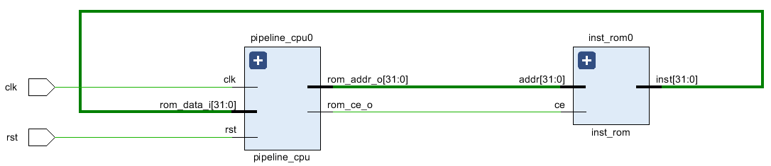
实验教学过程-电路图
SOPC综合电路图

